Slide 1
2024年度 IMH支部 労使通年協議項目の取組中間報告 人に関わる諸制度
２０２４年１２月 制度改定テーマ別VOICEについて
・対象者・・・月給者（社員・BC社員・メイト社員・ＢＣメイト社員・エルダースタッフ月給制）
・開催方法・・・組合HPによる動画配信（リンク先・・・ https://members.imgu.or.jp/ka001/34251）
・期間・・・２０２４年１２月26日～２０２５年１月１０日まで
・参加確認・・・Formsアンケートへの回答をもって参加確認をいたします。動画視聴後必ずご回答ください。
→ https://forms.office.com/Pages/ResponsePage.aspx?id=1A5QTWvWEECCM_UsRyY4K250A4Iwrm9PkfFnkVoFia1UN09FNTVGS0wyNDBTWkdKVktUWE81Ujc0MC4u

Slide 2
【2024年度労使通年協議項目】
報告事項
 | 項目 | 取組内容 | 時期
1 | 【化粧品事業従事者の人事制度】BC社員 | ・BC社員制度おけるステージB制度の導入について検討 ・BC社員⇔社員ステージB転換制度の整備 | 2025年4月導入検討
２ | 【化粧品事業従事者の人事制度】BCメイト社員 | ・BCメイト社員の人事制度について
３ | 【メイト社員人事制度】 | ・本給構成の改定(個人成果給の導入の検討) ・現行の本給表の課題の解決(最低賃金上昇による本給表がカットされており本給表が短くなっている。) ・地域給により、月例最低賃金と採用賃金に逆転減少が発生している | 2025年4月制度改定
４ | 【ステージC人事制度の整備】 | ・ステージC制度の全般の考え方 ・ステージCtの育成の考え方 ・採用賃金の上昇に伴うCt本給制度の検討 ・Ct本給制度とＣ本給制度のバランス調整 ・Ct社員からステージCへの格付けルールの考え方の整理 | 2025年4月制度改定
５ | 【ステージB人事制度の整備】 | ・雇用形態間のバランスの検討 | 2025年4月制度改定
6 | 【エルダースタッフの人事制度】 | ・エルダースタッフ制度(Ⅰ・Ⅱ・Ⅲ・Ⅵ・Ⅶ)の期待役割と業務の検討 ・60歳以降の新規雇用制度の検討 ・雇用延長についての検討 | 導入時期検討中
7 | 【賞与支給表の見直し】 | ・各雇用形態の支給表の見直し ・役割給導入に基づいた支給表の検討 | 2025年4月制度改定
８ | 【限定社員制度(短時間勤務のBCメイト社員(仮称)の検討】 | 化粧品関連事業における短時間勤務雇用制度の検討 | 導入時期検討中
９ | 【ステージB 評価期間(年間・半期) 【賞与制度】 | ・適正な評価期間の検討 ・賞与交渉タームの変更に伴うステージBの賞与評価期間は継続検討となっている
10 | 年間休日数についての改定 | 月給者の年間休日を現行の117日から118日に1日増やす。 | 2025年度から
11 | 【退職給付制度の整備】 | 退職一時金未導入の月給制社員の現役時の功労に対する考え方の検討 | 導入時期検討中
12 | 【ステージB-HAP受検制度の整備】 | ・ステージB-HAP受検時の制度の整備を検討します。(例：受検回数制限導入の有無など) | 導入時期検討中
13 | 【短時間勤務者のフレックス制度の検討】 | ・制限勤務者(育児・介護・疾病)のフレックス制度利用について検討します | 導入時期検討中

Slide 3
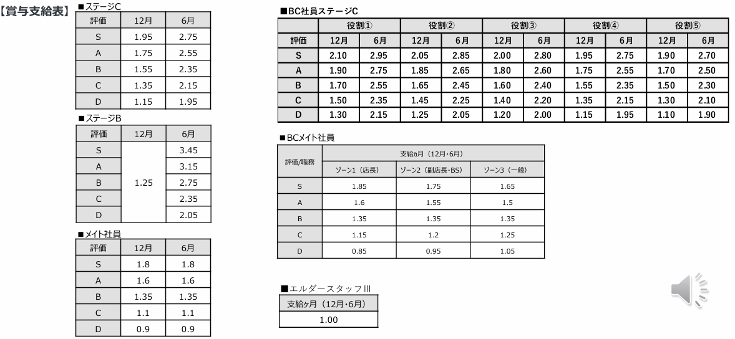
７．賞与支給表の見直し
【検討の経緯】
2020年に「支給表に基づいた賞与の半期要求」を導入し、各雇用形態ごとに支給表を設定しています。
2025年度以降の再生フェーズからは過去最高水準の営業利益を目指しており、メンバーへの還元を求めていきます。
【現状の課題】
・各雇用形態ごとの支給カ月にメリハリが少ない。
・「役割給」の考え方が反映されていない
【検討の方向性】
・各雇用形態ごとにメリハリをつけた支給カ月の検討
・「役割給」を導入している雇用形態においては、評価と役割のマトリクスを用いた支給表の検討
・12月と6月の支給カ月数のバランスの検討
・各雇用形態の支給カ月数増を検討
【スケジュール】
2025年度12月・6月賞与から運用
現行の支給表

Slide 4
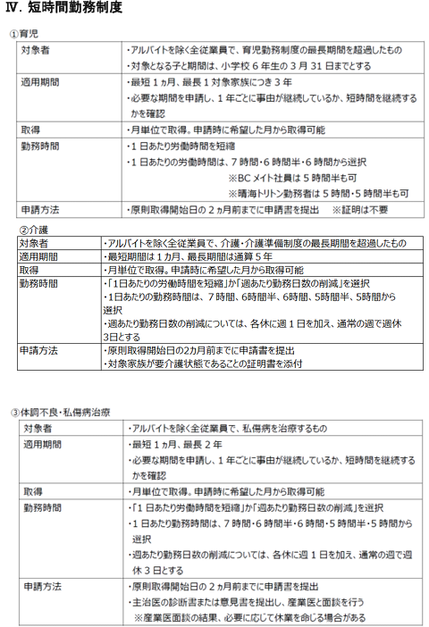
８．限定社員制度 (短時間勤務のBCメイト社員(仮称)の検討)
現行の短時間勤務制度
【検討の経緯】
人材・人手不足は今後ますます企業にとって大きな課題となると考えられています。
特に、ＩＭＨには多くの事業があり、一定のスキルや知識を持つ人材は長く活躍をしてもらいたい中、様々な理由でＩＭＨで働くことが難しくなっているメンバーもおり、多様な働き方の実現が必要と考えます。
【現状の課題】
・美容領域のスキルを持った人材が、様々な理由で離職後に当社で働くことを希望しても時間的制約などによりアルバイトしか選択できず、補助的な業務に限定されているケースが発生している。
【ポイント】
現状の短時間勤務制度より、事由と時間の選択肢を拡大する
アルバイトスタッフではなく限定された社員として一定範囲の責任を有する
【現在想定する活躍のイメージ】
・元社員や他社で活躍していた美容に関わる分野での知識・スキルをもつ人材
・アルバイトでもフェローでもなく一定のキャリアを活かした働き方を可能な範囲で実現したい
(例：週2日や1日3時間などスポット的な働き方になる（育児などにより）ので、短時間勤務
【スケジュール】
2025年度から検討開始

Slide 5
10.年間休日数についての改定
【検討の視点】
【方向性】
労働福祉ビジョンに基づく働く環境の向上
年間休日数増に向けた協議
社員
メイト社員
BC社員
BCメイト社員
エルダースタッフ月給制
➀経緯と方向性
・IMH支部では、労働福祉ビジョンの中で、年間休日数を増やしていくことを掲げております。メンバーの働きやすさの向上、総実労働時間の削減など働く環境の拡充について検討していきます。
・採用競争力・企業の魅力度の向上は、選ばれる会社となるためにも重要な要素ととらえています。
➁具体的な改定案
・今年度は月給者（社員・BC社員・メイト社員・BCメイト社員・エルダースタッフ月給制）の年間休日は現行「117日」→1日増の「118日」としていく方向で検討します。
改定時期としては現行の要員状況も鑑み、2025年度~としていきます。
休日増の方法としてはシステム上の運用も踏まえ、右図の2つの方法で会社と協議を行っていきたいと考えています。
組合としては引き続き会社が進めている業務の効率化、業務改革の進捗等を適宜確認をしていきます。
➂今後の検討事項
フェロー社員、エルダーフェローとの労働条件等のバランスも検討をする必要があります。
今後もメンバー全員の働く環境の拡充・整備に向けて継続して幅広い労使協議を進めていきます。
➂スケジュール
2025年4月導入予定
採用競争力の向上
企業の魅力度向上
制度改定時期 | ２０２５年度４月から
対象 | 社員・メイト社員・BC社員・BCメイト社員・エルダースタッフ月給制
休日数 | 現行１１７日 → １１８日 （＋１日）
休日増の方法 | ➀休日 ➁連続休暇分各個休日（連各休）どちらかを増やす方向

